Slide 1

Світогляд Еразма Роттердамського
(до 550-річчя від дня народження нідерландського письменника, богослова, філософа-гуманіста
епохи Відродження)

Slide 2
Ера́зм Ротерда́мський –
(лат. Desiderius Erasmus Roterodamus,
Псевдонім: Герхард Герхардс,
27 жовтня, 1466 — 12 липня, 1536)
вчений-гуманіст, письменник, філософ, богослов, видатний представник «північного Відродження»

Slide 3
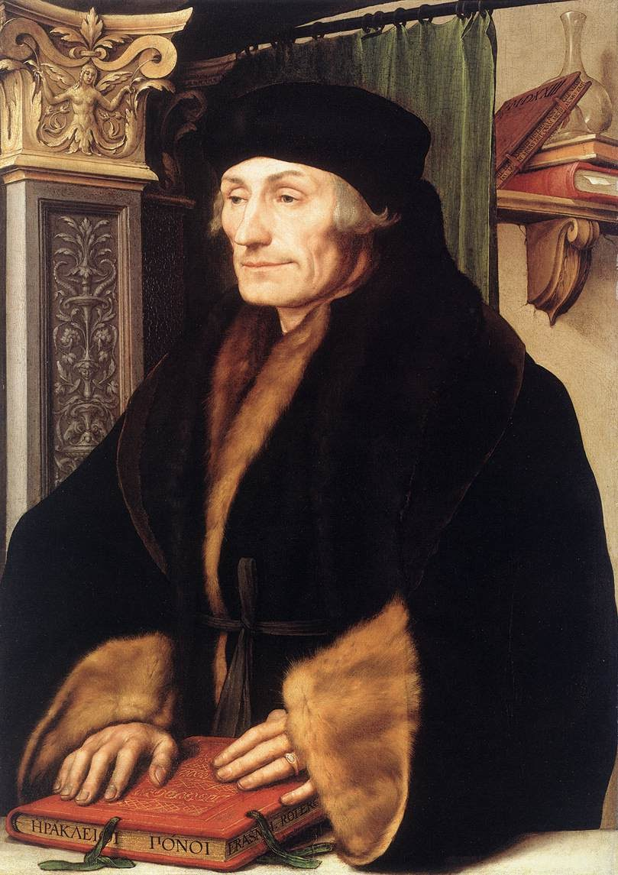
Ганс Гольбейн Молодший,
Портрет Еразма Роттердамського,
1523 рік,
Нідерланди

Slide 4
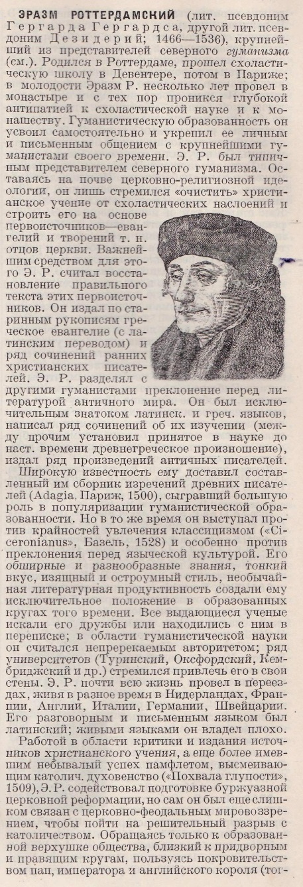


Эразм Роттердамский // Большая советская энциклопедия [Текст] : в 65 томах. Т. 64 : Электрофор – Эфедрин / гл. ред. О. Ю. Шмидт. – М. : Советская энциклопедия, 1933. – Стб. 570 – 571.

Slide 5
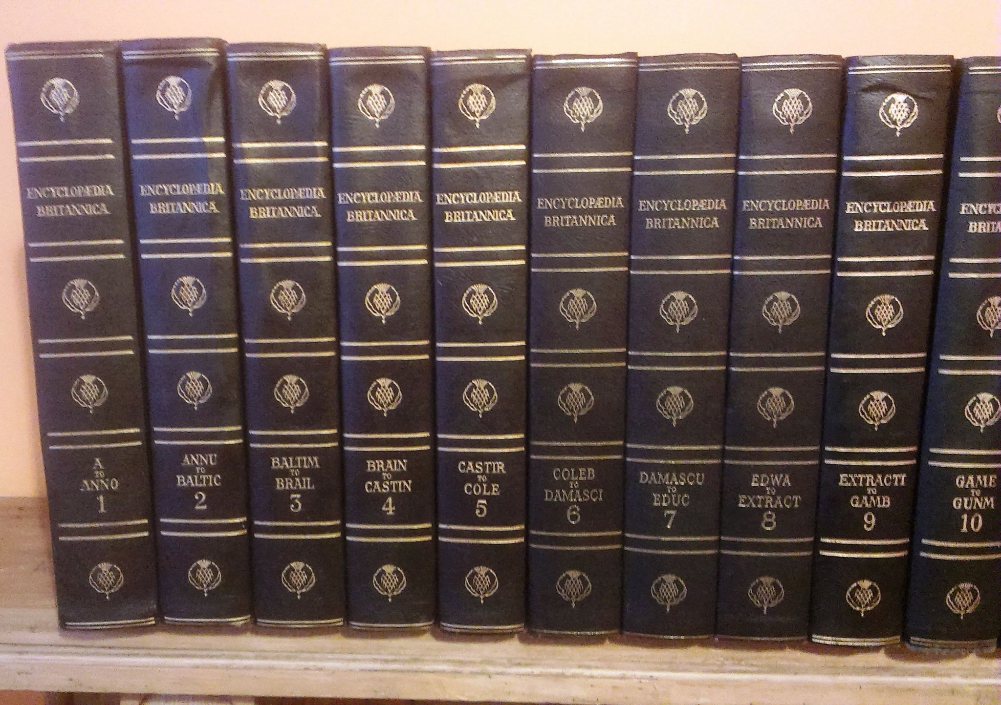
Erasmus, Desiderius (1466–1536) // Encyclopaedia Britannica [Tekst]. Volume 8: Edward to Extract / William Benton, publisher. – Chicago. London. Toronto: Encyclopaedia Britannica, Inc, 1960. – Pages 676 – 679. : illustrations. – (A New Survey of Universal Knowledge).

Slide 6
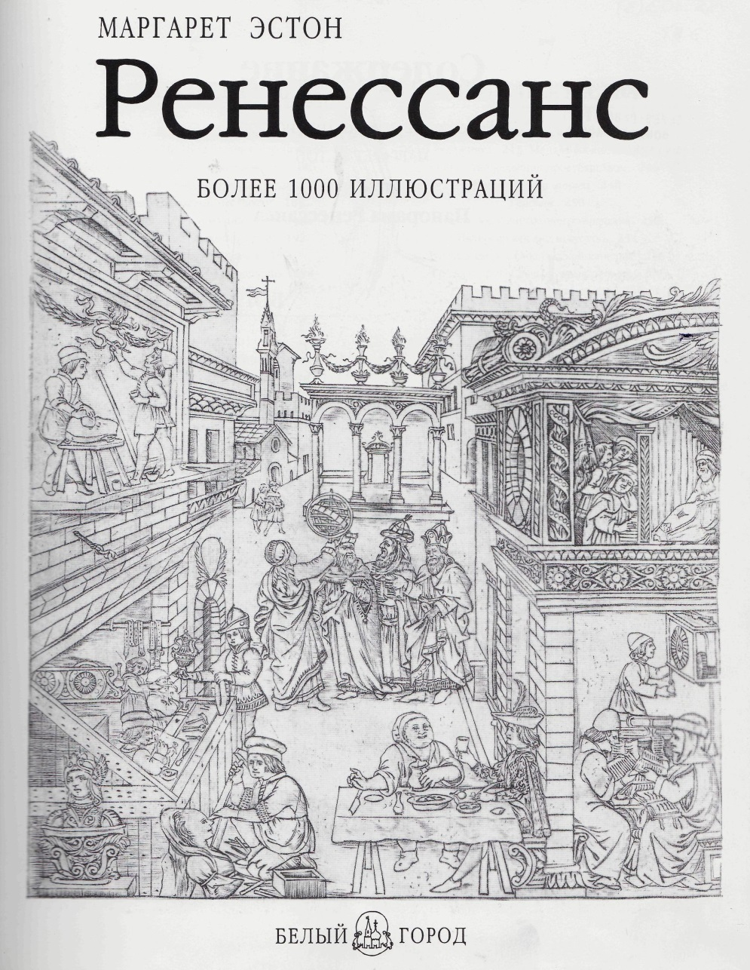
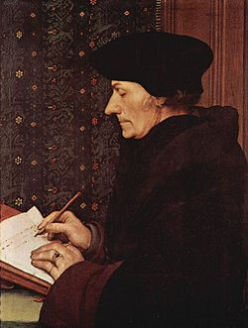
Дизедерий Эразм, ученый, редактор классических, церковных и библейских рукописей, автор «Похвального слова глупости», умер в 1536, портрет кисти Гольбейна, деталь (1523) : [Изобразительный материал] // Эстон, Маргарет. Ренессанс. Энциклопедия мирового искусства [Текст] : альбом / М. Эстон. – М. : Белый город, 1997. – С. 37.

Slide 7
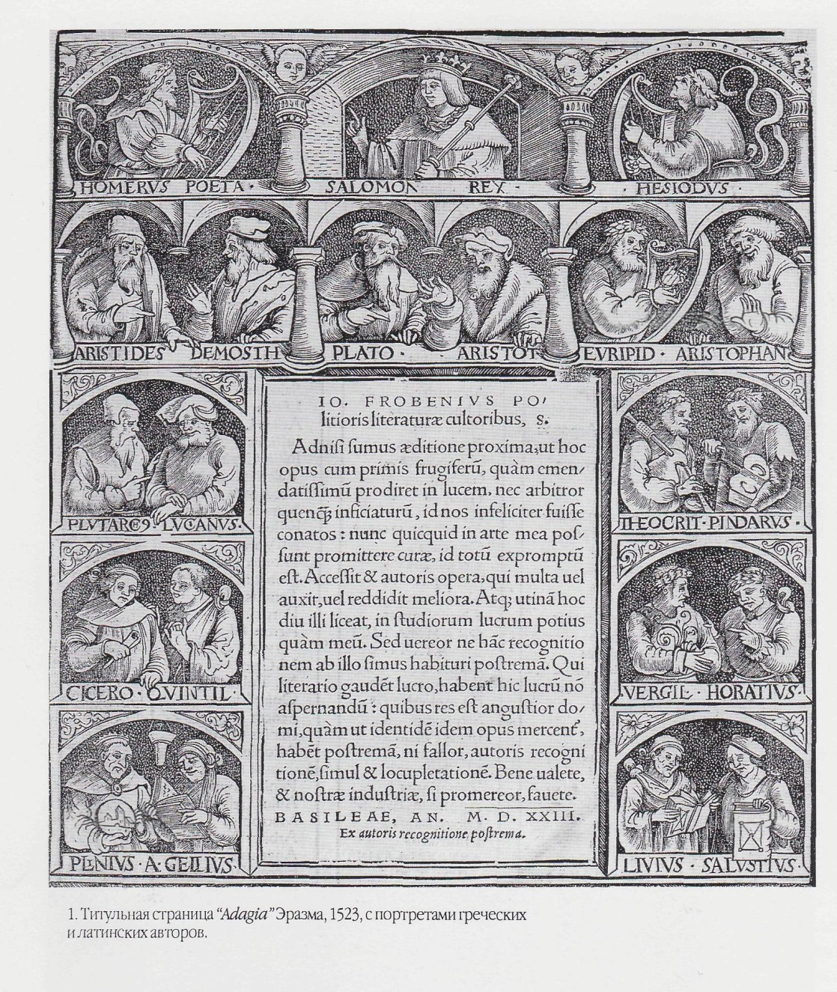
Титульная страница «Adagia» Эразма, 1523, с портретами греческих латинских авторов: [Изобразительный материал] // Эстон, Маргарет. Ренессанс. Энциклопедия мирового искусства [Текст] : альбом / М. Эстон. – М. : Белый город, 1997. – С. 36.

Slide 8
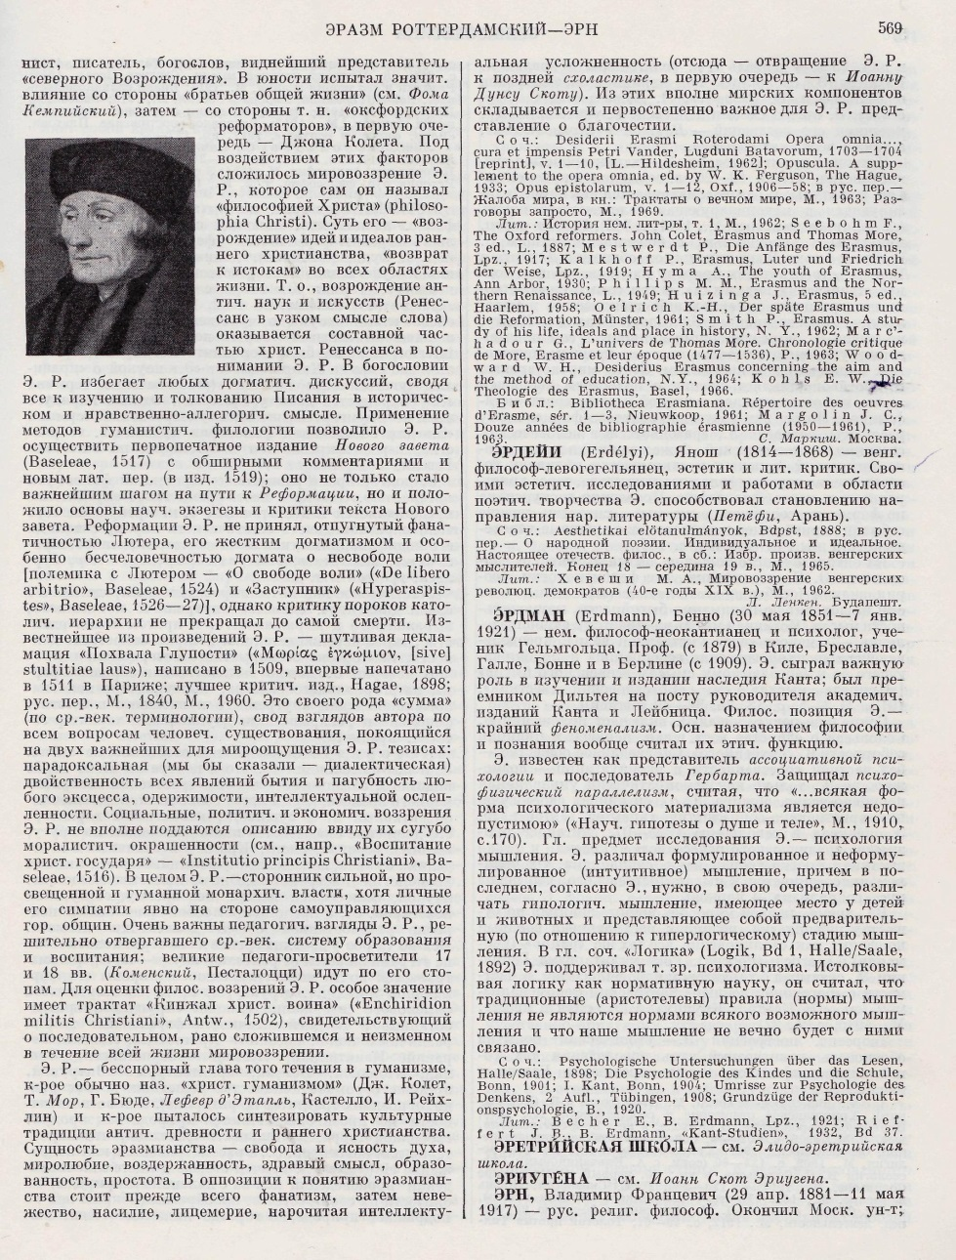


Эразм Роттердамский // Философская энциклопедия [Текст] : в 5-ти томах. Т. 5: Сигнальные системы – Яшты. Указатель / гл. ред. Ф. В. Константинов. – М. : Советская энциклопедия, 1970. – С. 568 – 569.

Slide 9
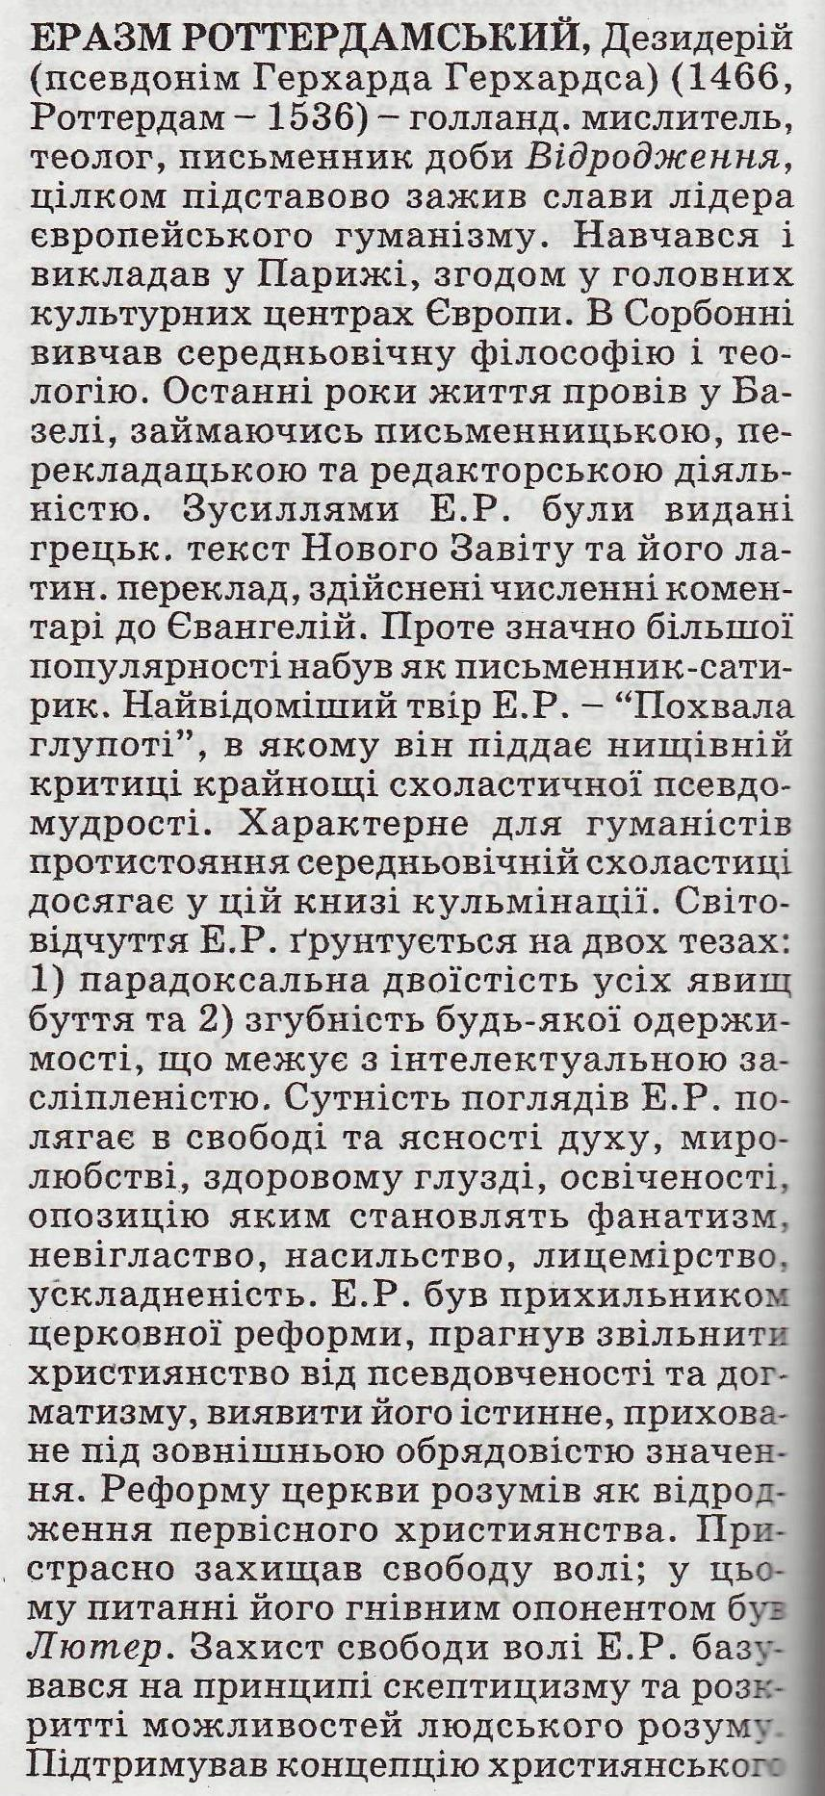

Еразм Роттердамский // Філософський енциклопедичний словник [Текст] / НАН України; Ін-т філософії ім. Г.С. Сковороди; голова редколегії В.І. Шинкарук, наук. ред. Л. В. Озадовська, Н. П. Поліщук.– К. : Абрис, 2002. – С. 202 – 203.

Slide 10


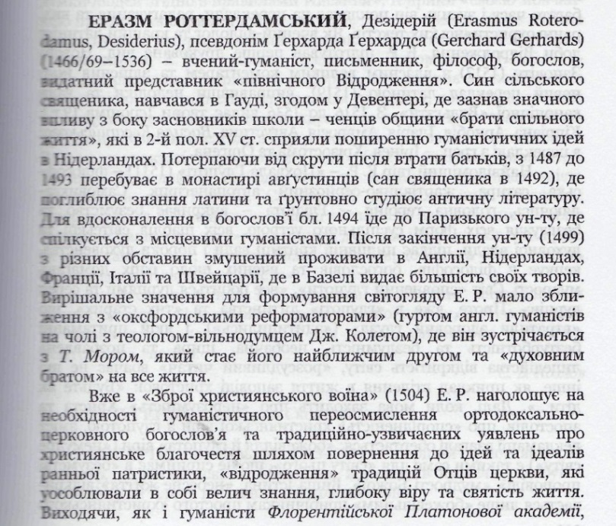
Еразм Роттердамский // Історія філософії [Текст] : словник / Київський НУ ім.. Т. Шевченка; за заг. ред. В. І. Ярошовця. – 2-ге вид., перероб. – К. : Знання України, 2012. – С. 209 – 211.

Slide 11



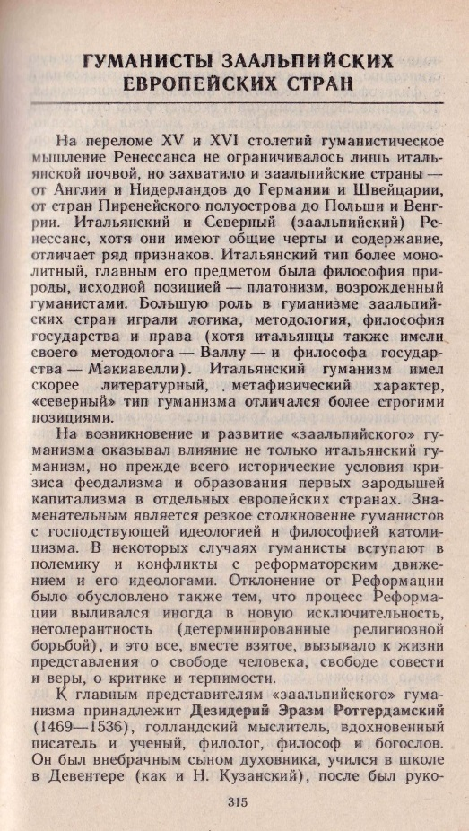
История философии [Текст] : в 4-х томах. Т. 1 / Академия наук СССР; Ин-т философии; под ред. М. А. Дынника, М. Т. Иовчука, Б. М. Кедрова, М. Б. Митина, О. В. Трахтенберга. – М. : Изд-во АН СССР, 1957. – С. 311.
Гуманисты заальпийских европейских стран // История философии в кратком изложении [Текст] / пер. с чеш. И. И. Богутэ. – М. : Мысль, 1991. – С.315 – 316. (Библиотечная серия).

Slide 12

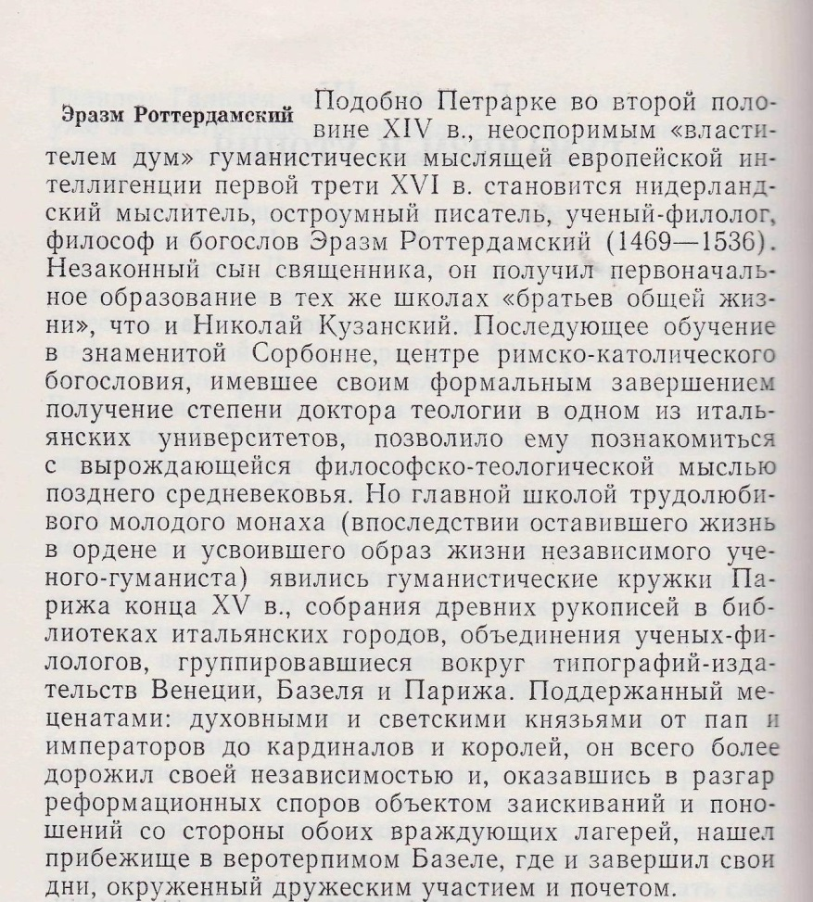

Гуманизм и утопия // Горфункель А. Х. Философия эпохи Возрождения [Текст] : учеб. пособ. / А. Х. Горфункель.– М. : Высшая школа, 1980.– С. 123 – 140.

Slide 13


Первые философы–гуманисты // Соколов В. В. Очерки философии эпохи Возрождения [Текст] / В. В. Соколов. – М. : Высшая школа, 1962. – С. 19 – 22.

Slide 14
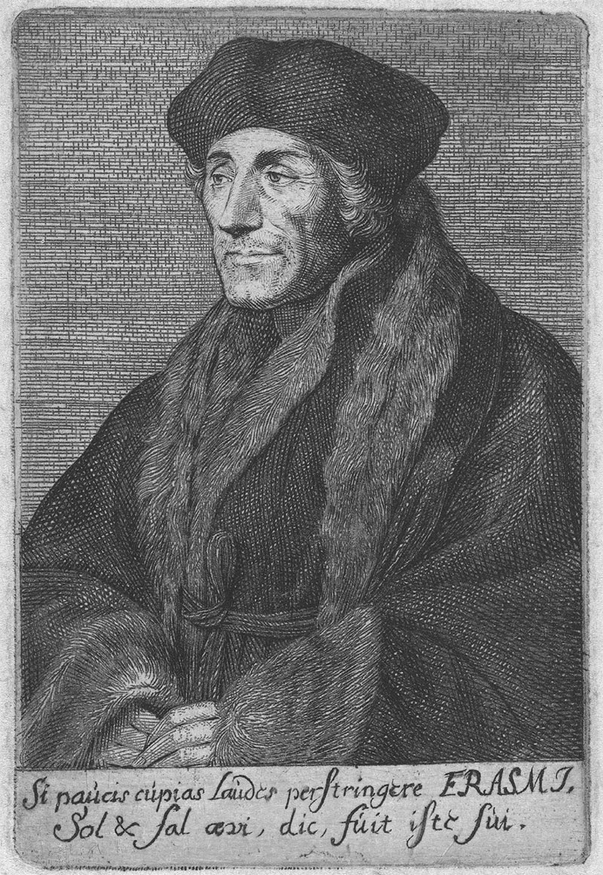

Еразм і Мор // Рассел, Бертран. Історія західної філософії [Текст]; пер. з англ.
Ю. Ліснянської, П. Таращука / Б. Рассел. – К. : Основи, 1995. – С. 430 – 438.

Slide 15

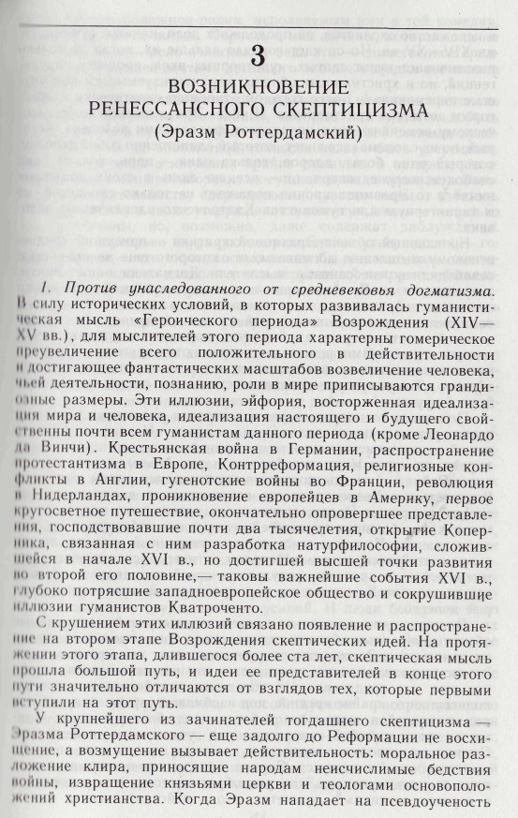
Возникновение Ренессансного скептицизма (Эразм Роттердамский) // Богуславский В. М. Скептицизм в философии [Текст] / В. М. Богуславский.– М. : Наука, 1990. – С. 39 – 49.

Slide 16
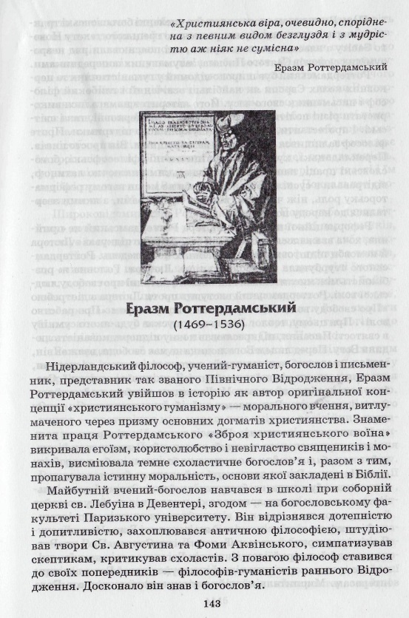

Еразм Роттердамський // Андрущенко В. П. Вступ до філософії: навч. посіб. / В. П. Андрущенко. – Х. : РИФ, 2005. – С.143 – 147.

Slide 17
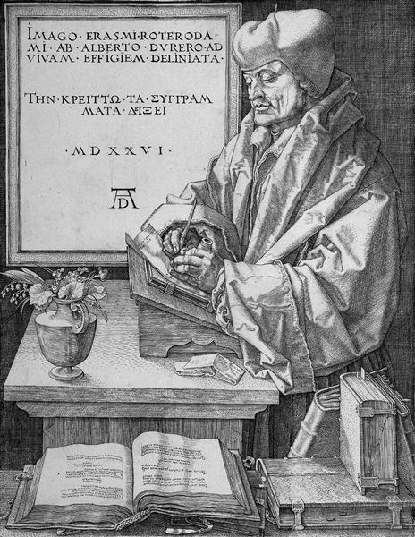

Дезідерій Еразм Роттердамський // Вступ до філософії. Історико–філософська пропедевтика [Текст] : підруч. для студ. / Г. І. Волинка, В. І. Гусев, І. В. Огородник, Ю. О. Федів; за ред.. Г. І. Волинка. – К. : Вища школа, 1999. – С. 246 – 247.

Slide 18

Эразм Роттердамский // Мир философии [Текст] : в 2–х ч. : книга для чтения. Ч. 2: Человек. Общество. Культура / сост. П. С. Гуревич, В. И. Столяров. – М. : Политиздат, 1991. – С. 12 – 14.

Slide 19
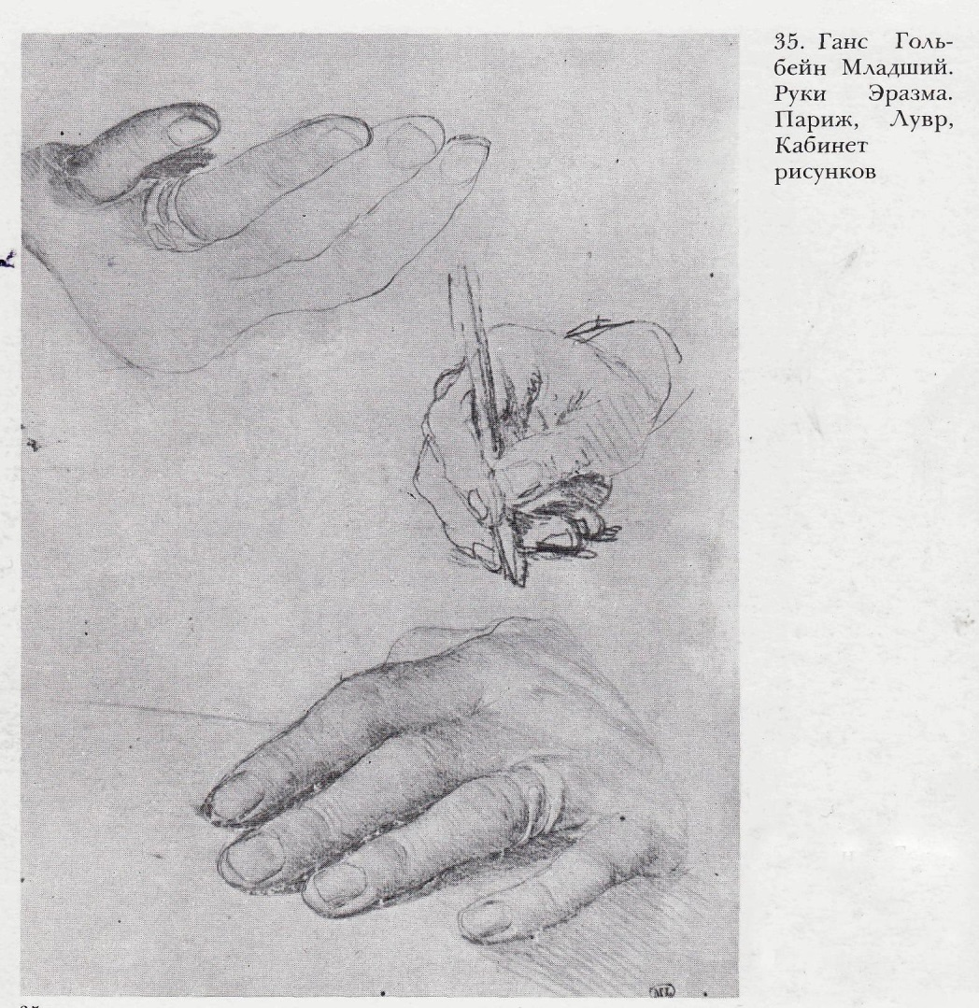
Ганс Гольбейн Младший. Руки Еразма. Париж, Лувр, кабинет рисунков : [Изобразительный материал] // Герси, Тереза. Шедевры немецкого Возрождения [Текст] = Teresa Gerszi. Capolavori del Rinascimento tedesco : альбом / Т. Герси ; пер. с фр. Т.А. Савицкой. – М. : Изобразительное искусство, 1984. – Рис. 35.

Slide 20

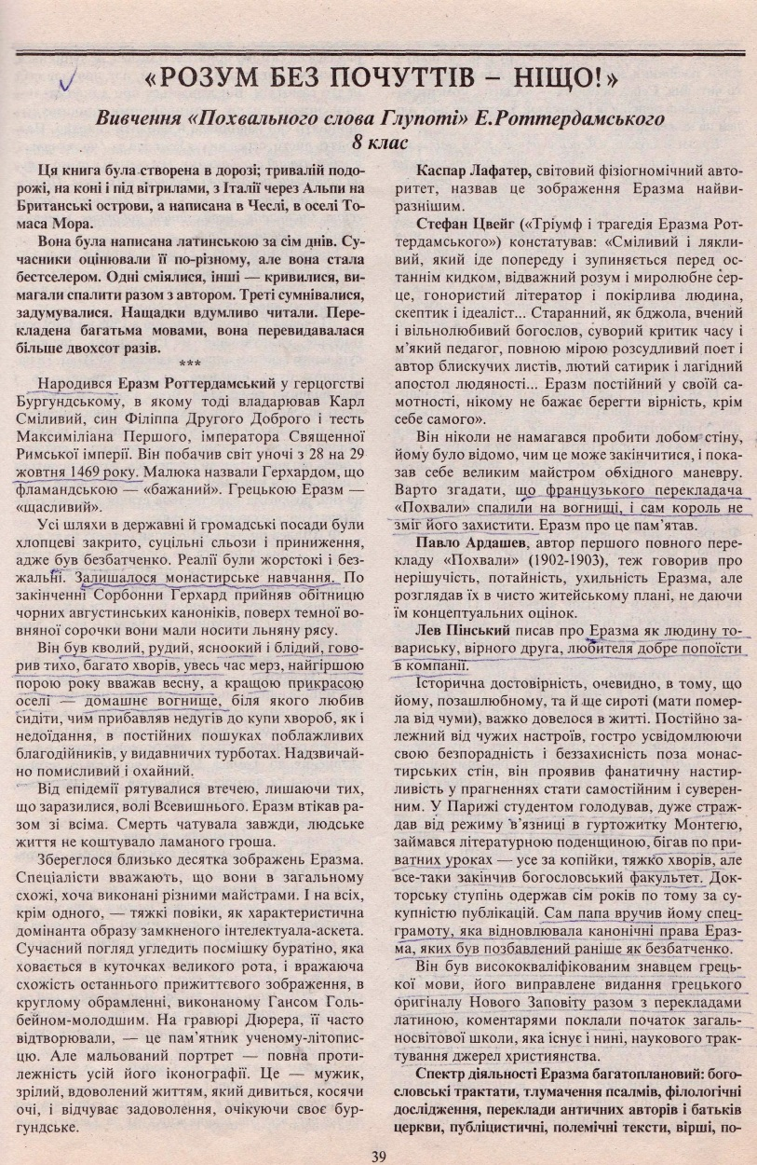
Градовський А. В. «Розум без почуттів – ніщо!». Вивчення «Похвального слова Глупоті » Е. Роттердамського [Текст] / А. В. Грабовський // Зарубіжна література в навчальних закладах. – 2000.– № 6. – С. 39 – 42.

Slide 21

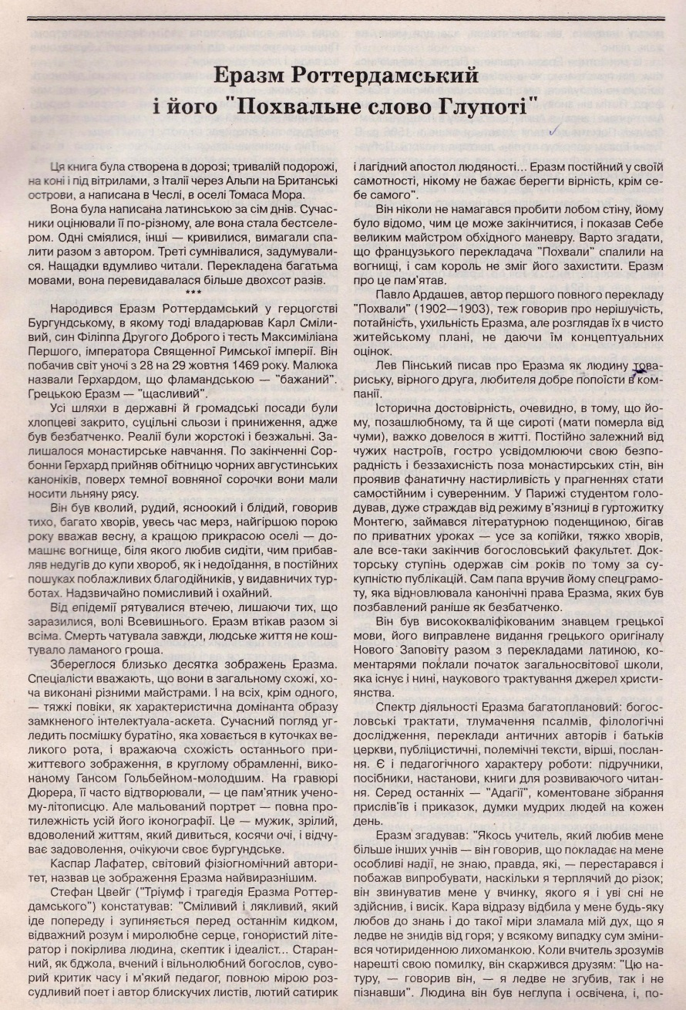
Градовський А. В. Еразм Ротердамський і його «Похвальне слово Глупоті» [Текст] / А. В. Грабовський // Всесвітня література та культура в навчальних закладах України. – 2006. – № 9. – С. 9 – 12.

Slide 22
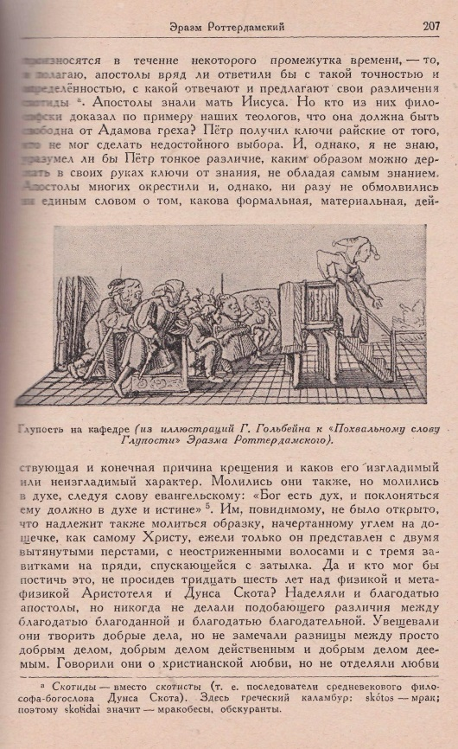

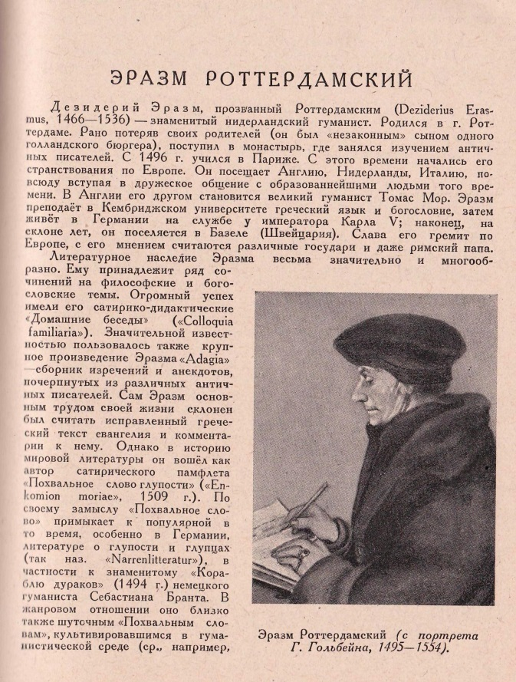
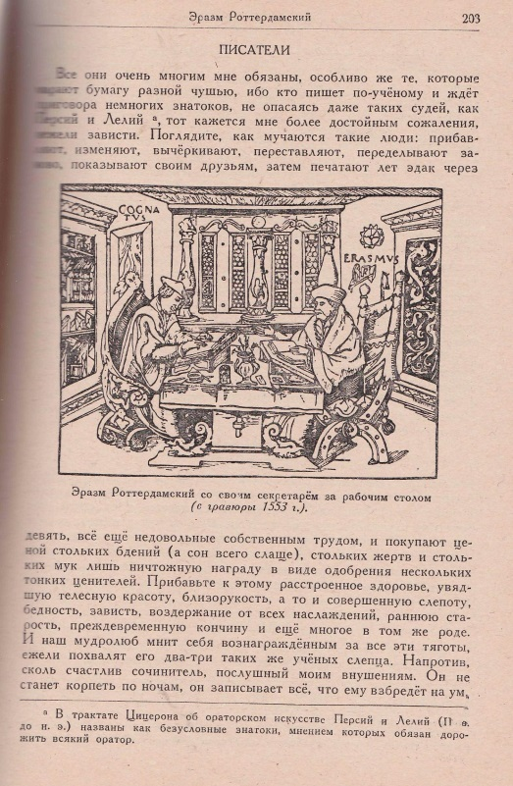
Эразм Роттердамский // Хрестоматия по западноевропейской литературе [Текст] : эпоха Возрождения: для высших учебных заведений / сост. Д. И. Пуришев. – 3-е изд., доп. – М. : Государственное учебно–педагогическое издательство Министерства просвещения РСФСР, 1947. – С. 199 – 218.

Slide 23
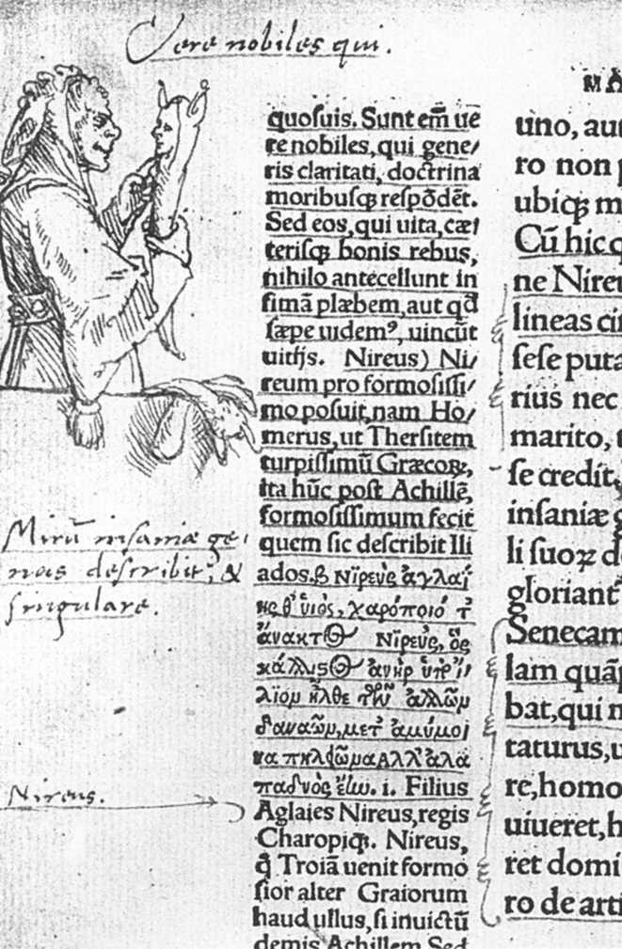

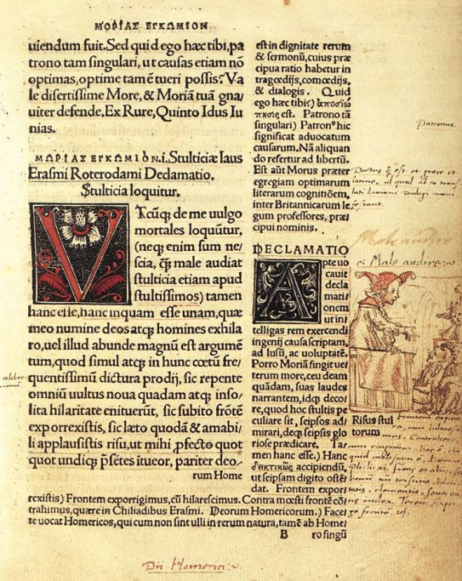
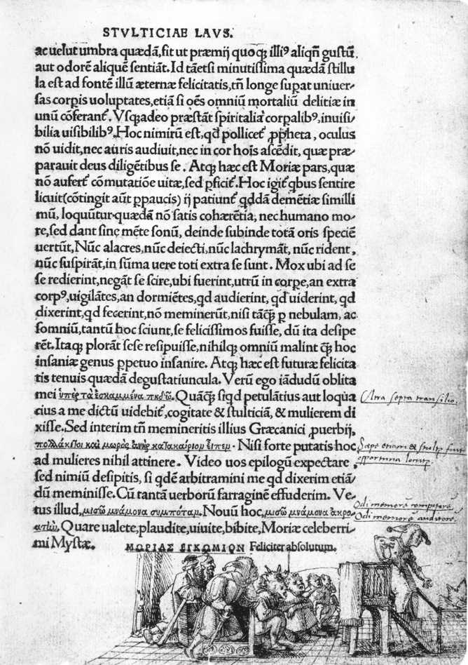
Кобів Й. Еразм Роттердамський і його сатиричне перо // Роттердамский Еразм. Похвала Глупоті. Домашні бесіди [Текст] / Й. Кобів; пер. з лат.
В. Литвинова, Й. Кобова. – К. : Основи, 1993. – С. 3 – 11.
Роттердамський Еразм. Похвала Глупоті. Домашні бесіди [Текст] / Е. Роттердамський; пер. з лат. В. Литвинова, Й. Кобова. – К. : Основи, 1993. – 319 с.

Slide 24
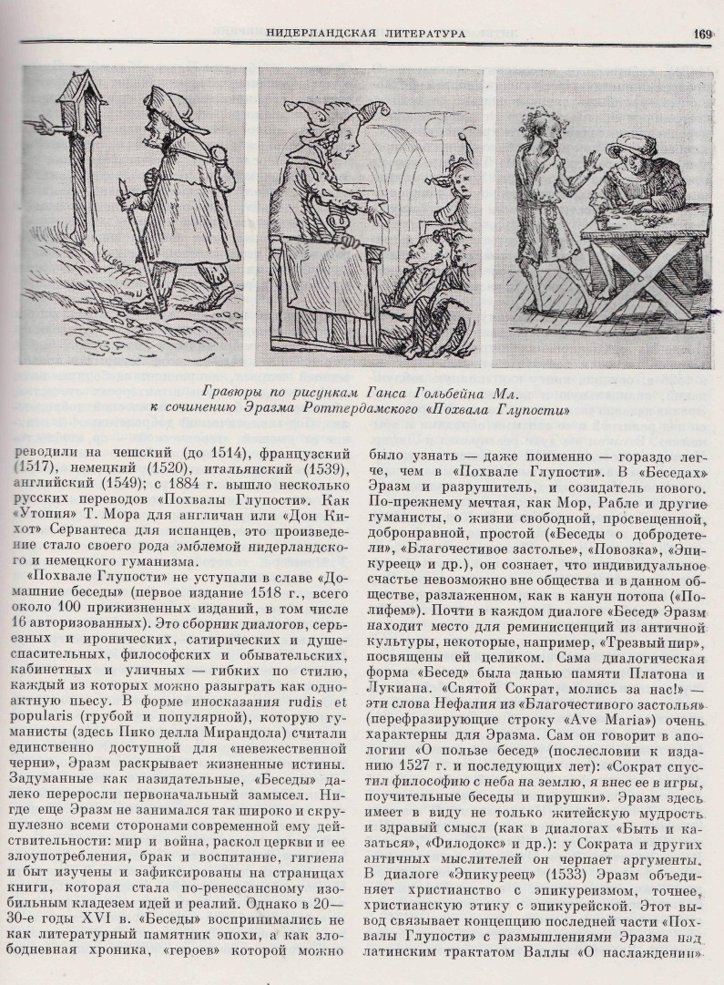

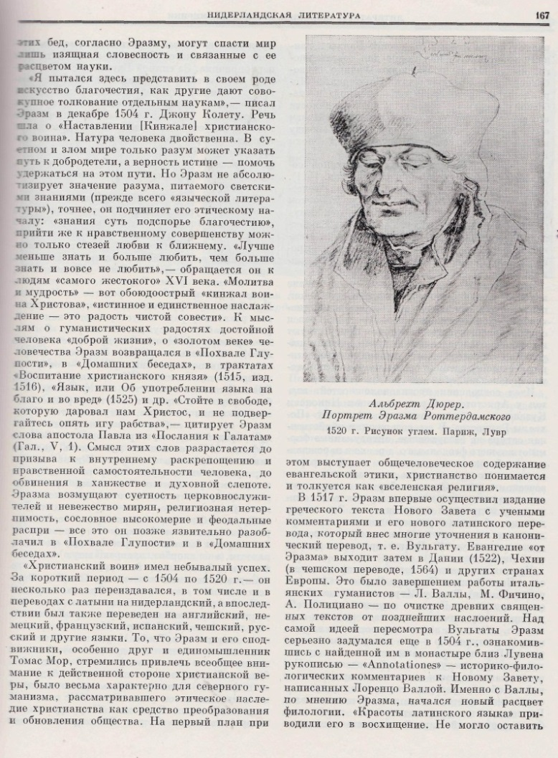
Нидерландские гуманисты и Эразм Роттердамский // История всемирной литературы [Текст] : в девяти томах. Т.3 / АН СССР институт мировой литературы им. А. М. Горького; под ред.
Х. Г. Короглы, А. Д. Михайлова. – М. : Наука, 1985. – С.165 – 172.

Slide 25

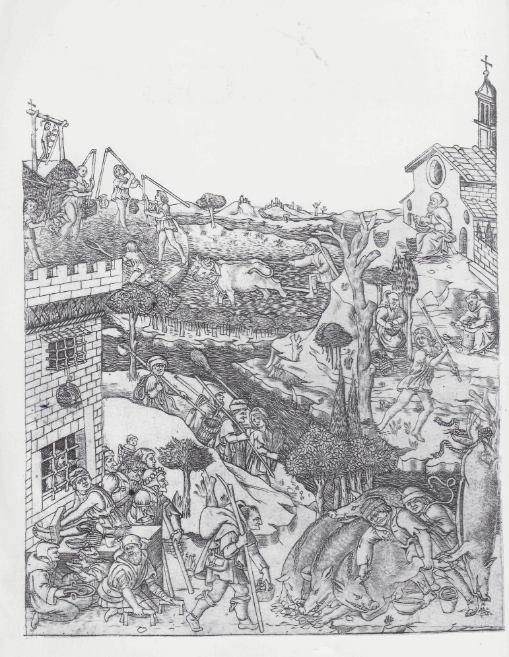
Пуришев Б. Немецкий и нидерландский гуманизм: [вступ. ст.] // Брандт С. Корабль дураков. Роттердамский Э. Похвала Глупости. Письма темных людей. Ульрих Фон Гуттен. Диалоги / пер. с нем. и лат. – М. : Художественная литература, 1971. С. 5 – 22. (Серия «Библиотека всемирной литературы». Серия первая. Литература Древнего Востока, Античного мира, Средних веков, Возрождения, ХVII и XVIII веков.
Том 33.)

Slide 26

Творчість Еразма Роттердамського // Зарубіжна література ранніх епох . Античність. Середні віки. Відродження : навч. посіб. / Ф. І. Прокаєв, Б. В. Кульчинський, Ю. Л. Булаховська, І. В. Долганов. – К. : Вища школа, 1994. – С. 239 – 243.

Slide 27

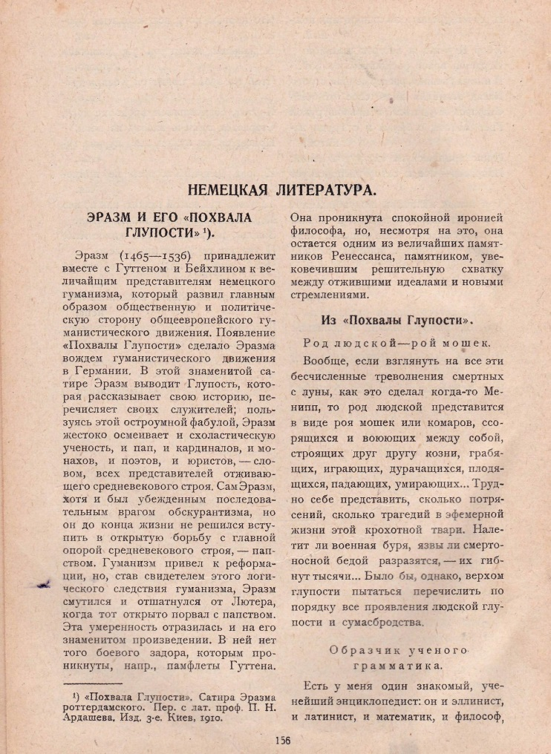
Эразм и его «Похвала Глупости» // Коган П. С. Хрестоматия по истории западноевропейской литературы [Текст]. Т. І / П. С. Коган. – Москва – Ленинград: Государственное издательство, 1929. – С. 156 – 164.

Slide 28

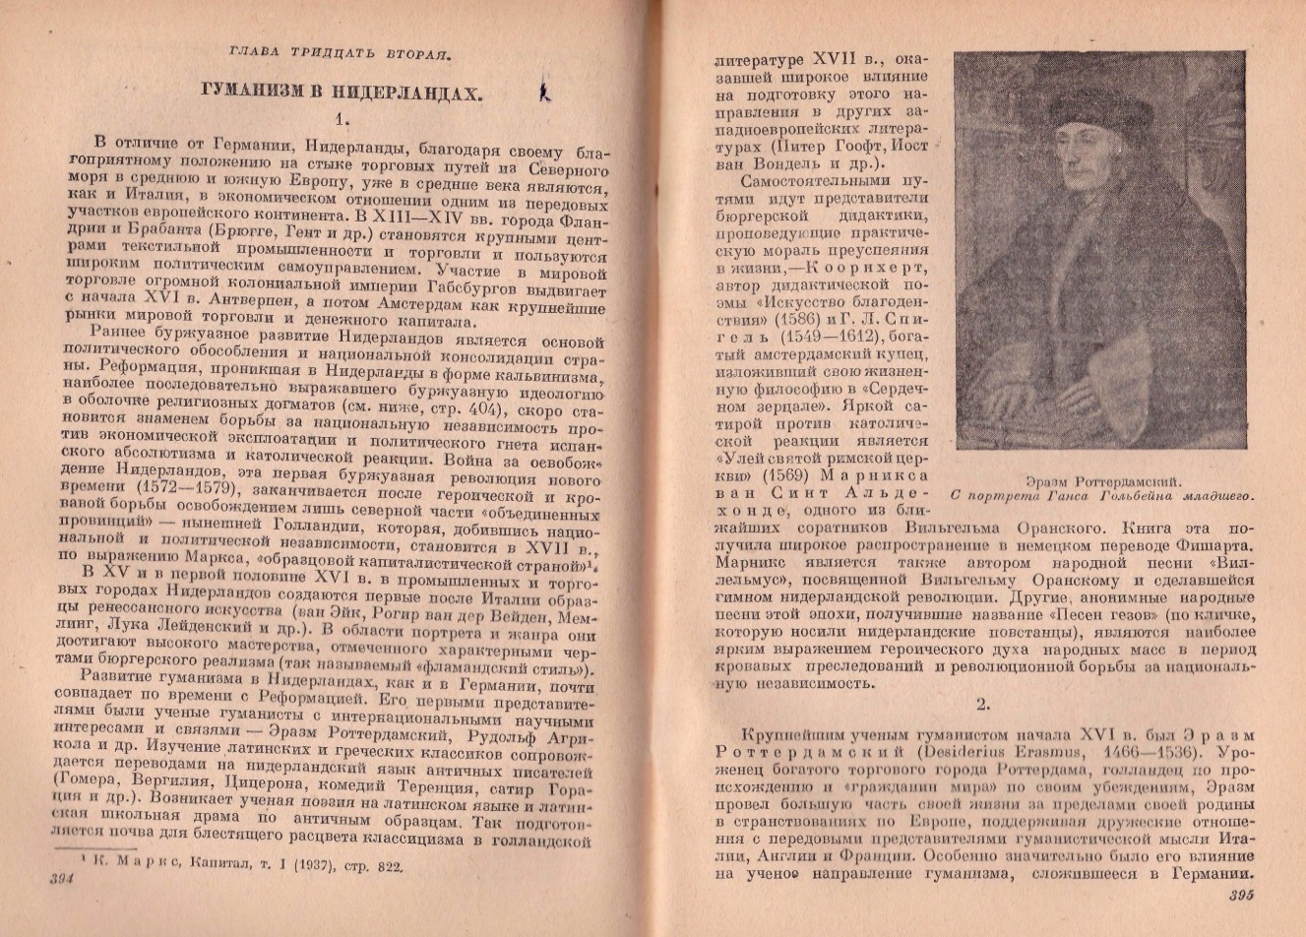
Гуманизм в Нидерландах // История западноевропейской литературы: раннее средневековье и Возрождение [Текст] / М. П. Алексеев, В. М. Жирмунский, С. С. Мокульский, А. А. Смирнов; под общ. ред. В. М. Жирмунского. – М. : Государственное учебно–педагогическое издательство Министерства просвещения РСФСР, 1947. – С. 394 – 399.

Slide 29
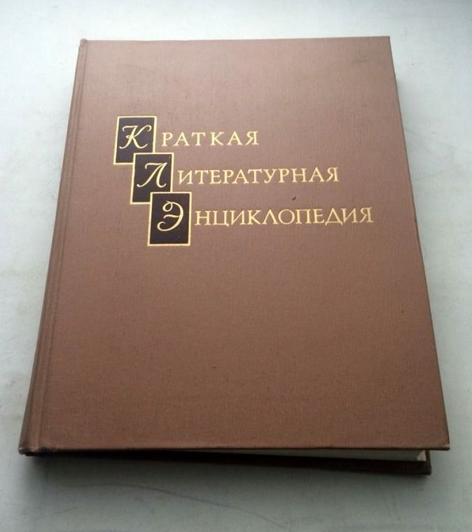
Эразм Роттердамский // Краткая литературная энциклопедия [Текст]. Т.8: Флобер – Яшпал / Государственное научное издательство «Советская энциклопедия»; гл. ред. А. А. Сурков. – М. : Советская энциклопедия, 1975. –Столб. 935 – 937. : иллюстр.– (Энциклопедии. Словари. Справочники ).

Slide 30

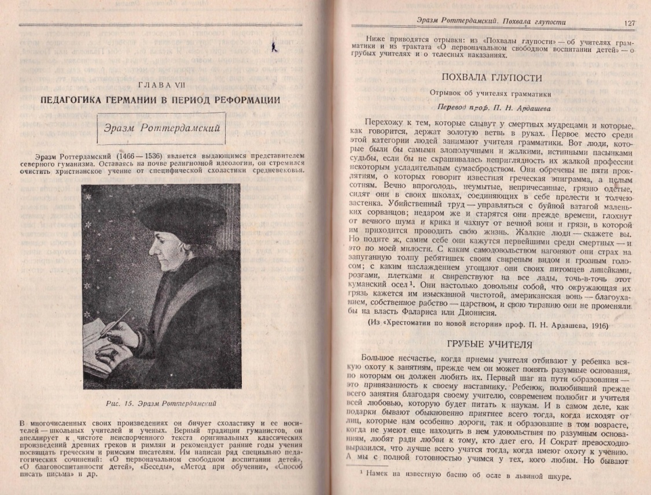
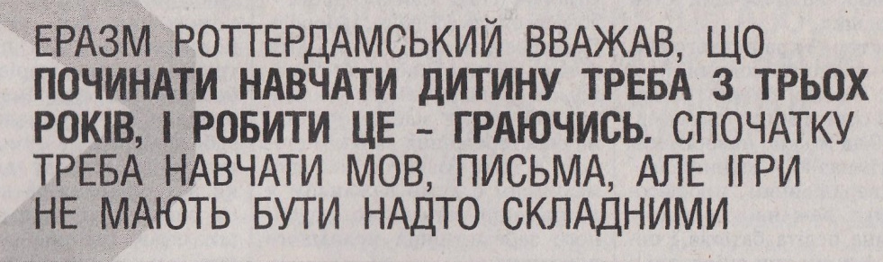
Педагогика Германии в период Реформации. Эразм Роттердамский // Хрестоматия по истории педагогики.– Т. 1: Античный мир. Средние века. Начало нового времени: для высш. пед. учеб. заведений / сост. И. Ф. Свадковский; под. общ. ред. С. А. Каменева. – 2–е изд. – С. 126 – 129.

Slide 31
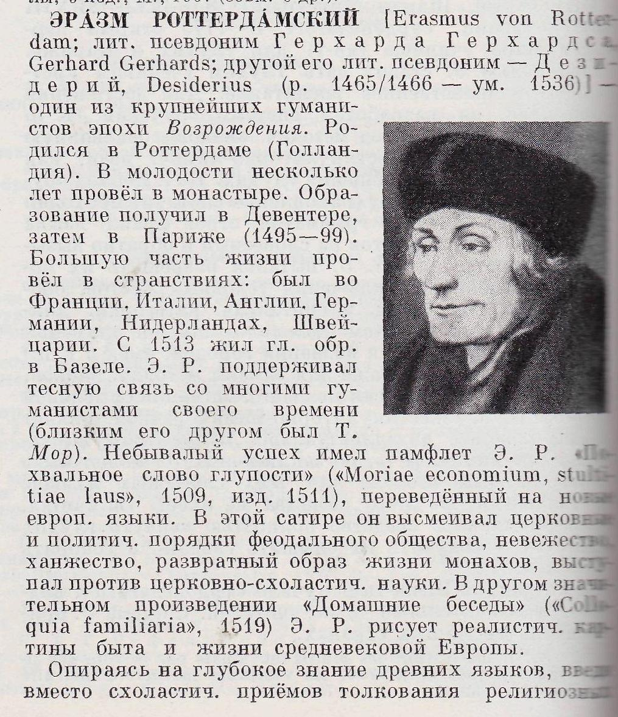

Эразм Роттердамский // Педагогическая энциклопедия [Текст] : в 4–х т. Т.4: Сн – Я / гл. ред. И. А. Каиров, Ф. Н. Петров. – М. : Советская энциклопедия, 1968. – Столб. 796 –797. – (Энциклопедии. Словари. Справочники).

Slide 32
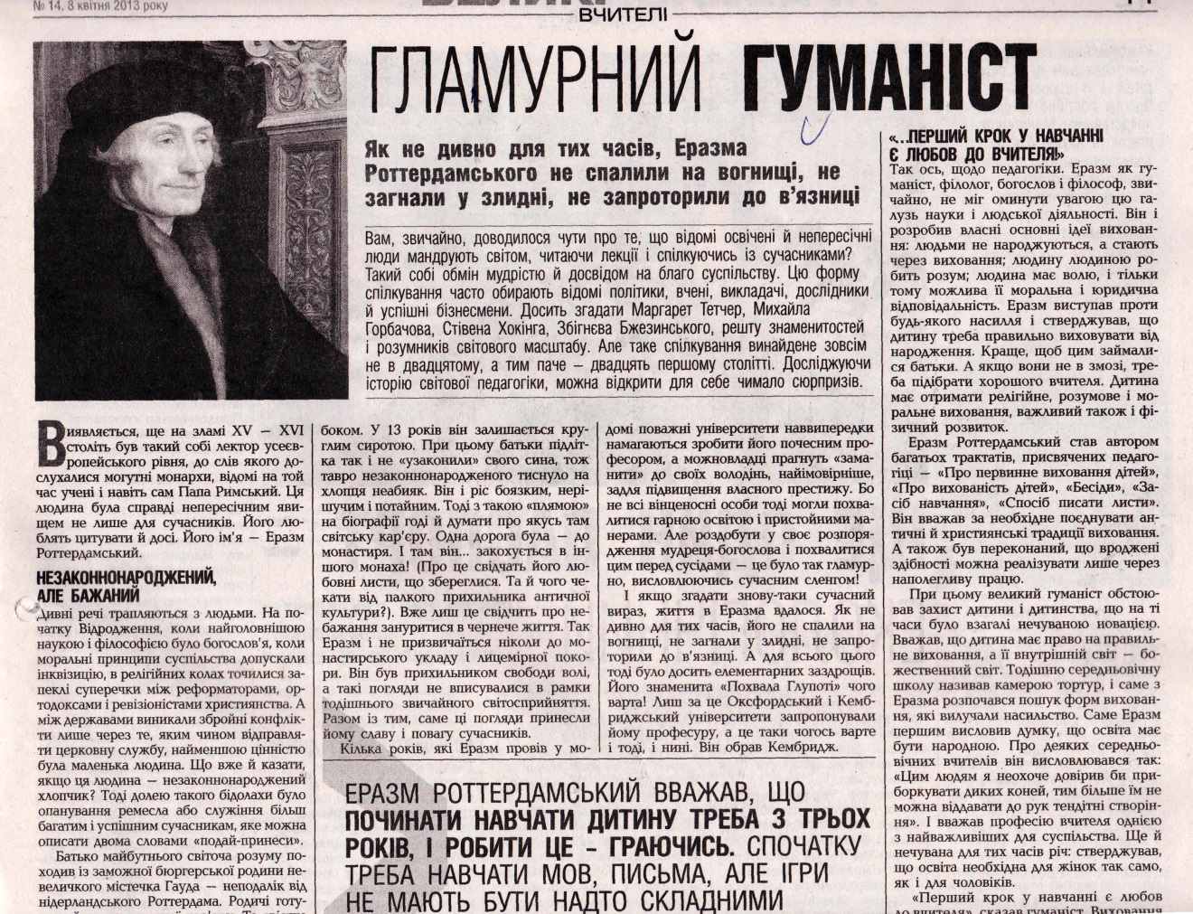
Коваленко О. Гламурний гуманіст [Текст] / О. Коваленко // Освіта України. – 2013. – № 14. – С. 11.

Slide 33
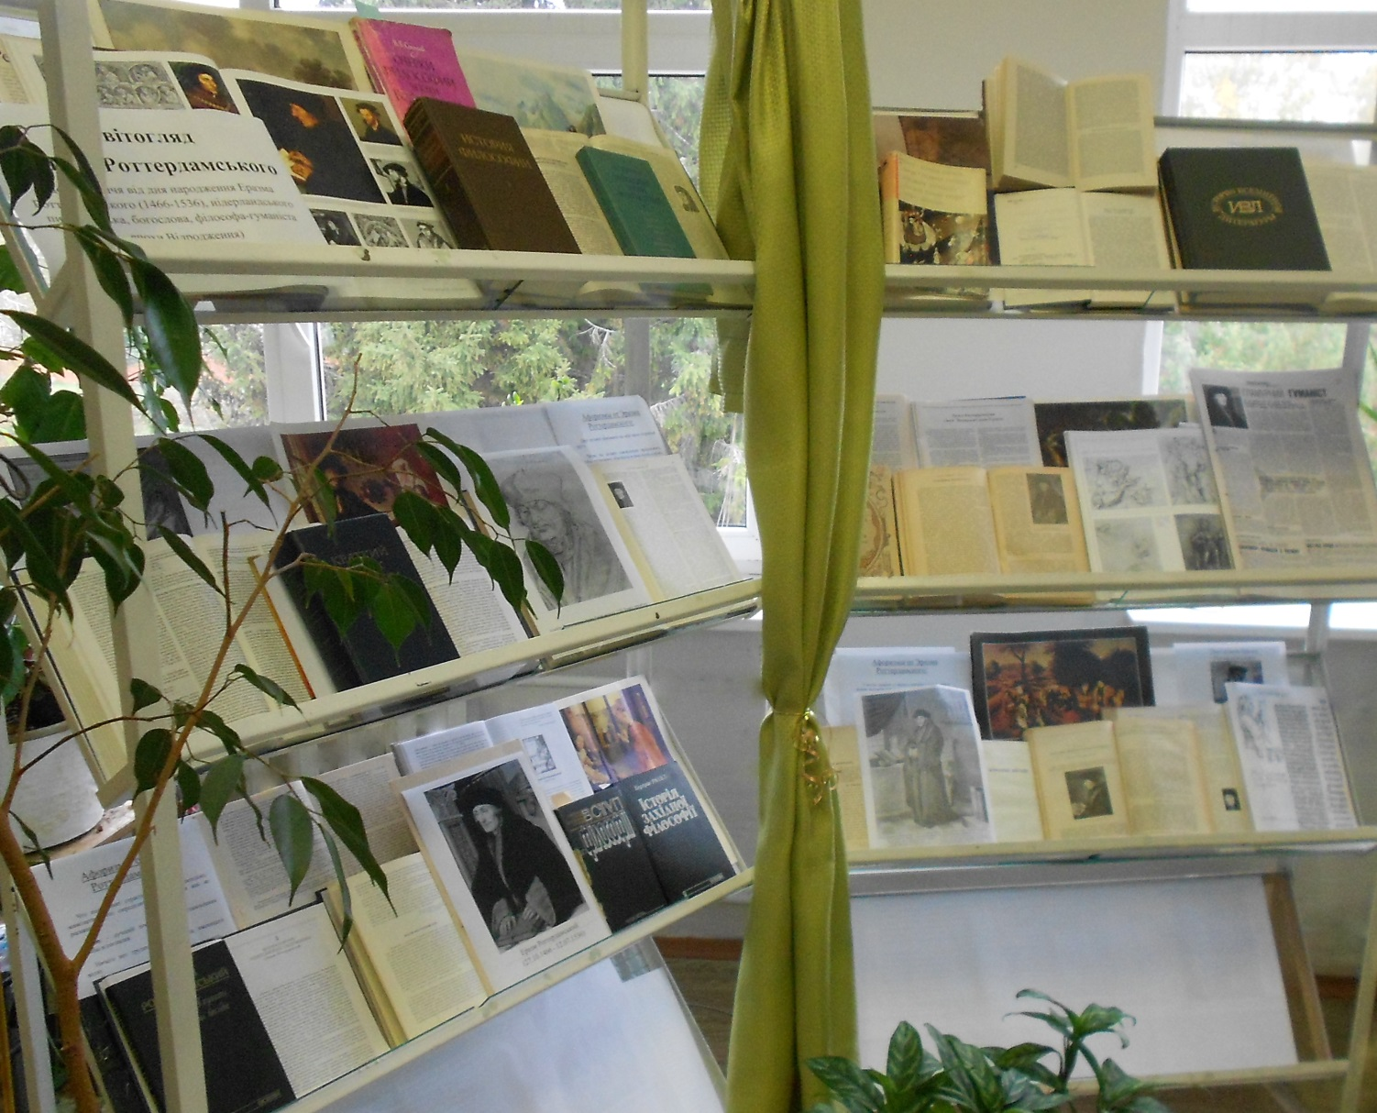
Науковий читальний зал (корпус № 4, 3-й поверх)

